Slide 1

ツールキット 【理科】編
東京学芸大学 探究プロジェクト
大分県教育委員会

Slide 2
０ はじめに
大分県教育委員会では毎年、「指導教諭をリーダーとしたチームによる授業改善の推進」という取組をおこなっており、各教科指導教諭１名を中心として、若手～中堅教員３～４名（推進委員）、県教育センター指導主事、高校教育課指導主事をメンバーとした推進チームを作り、授業研究会を中心として授業改善を図ってきました。
今回、東京学芸大学と「探究プロジェクト」で連携するに当たり、この取組とリンクさせ、推進委員の中から代表として１名に「探究プロジェクト」に係る公開授業を行うこととしました。

Slide 3
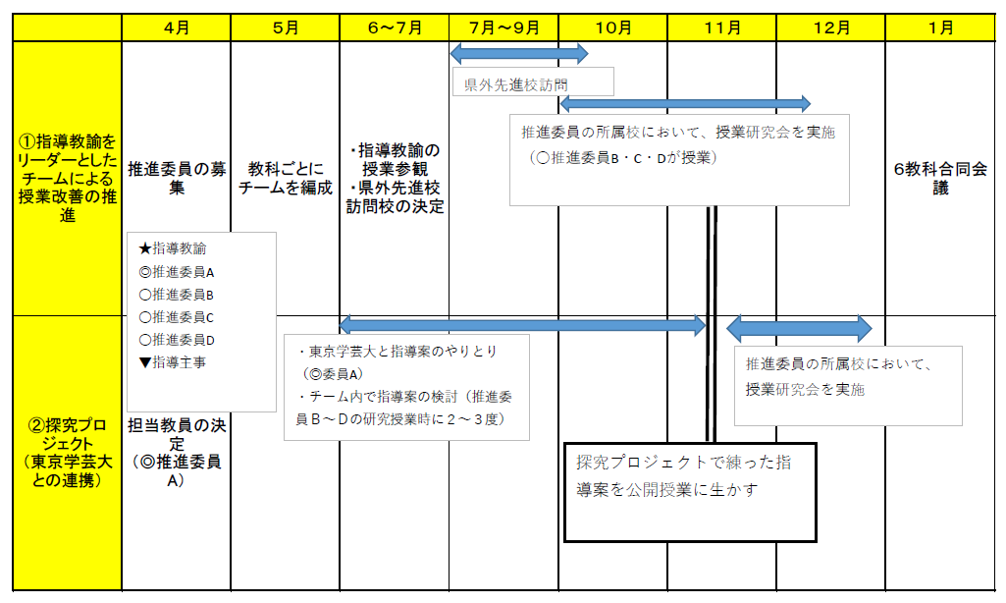
０ はじめに
◎年間スケジュール概略

Slide 4
１ 指導案検討について
◎指導案検討の流れ
R5.9.19 授業担当者による公開授業
・授業担当者の授業を見ることで、良い点や改善点を
把握するとともに、学習者の現状を把握することが狙い。
R5.9.28 第１回指導案検討
・東京学芸大にて推進委員、東京学芸大関係者、東邦大
今井教授で実施
R5.10.20 第２回指導案検討
・推進委員は参集形式、その他の参加者（東京学芸大関係者、
東邦大今井教授、多摩大学目黒高等学校岩藤先生）は
オンラインインで参加。
R5.11.17 第３回指導案検討
・第２回と同じ形式
R5.12.18 公開授業

Slide 5
１ 指導案検討について
◎第１回指導案検討
〈授業者が構想した指導案〉
○第２学年「化学」
○単元名
（２）物質の変化と平衡
（ア）化学反応とエネルギー
「反応エンタルピーの測定」
○本時の目標
反応エンタルピーの測定を通して分析・考察を行う
※実験を行うと、実験操作に時間が費やされる傾向があり考察等の時間が短くなるため、実験時間短縮の方法もあわせて検討する。
〈参加者の意見〉
・測定後、自動でグラフ作成を行うアプリなどもあるため、その活用も一つの方法である。
・単元計画の中にどのようなエネルギーについての内容であるかを明記したほうがよい。エンタルピーと名称が変わり、生徒自身が何をやっているか分からない状況をなくしたほうが良い。
・次回の検討会では単元計画の詳細を提案してもらい、その中でさらに検討を進めていきたい。
・「探究の過程」のどの部分かを明示した指導案も参考にして、指導案を検討してもらいたい。

Slide 6
１ 指導案検討について
◎第２回指導案検討
〈授業者が構想した指導案〉
○第２学年「化学」
○単元名
（２）物質の変化と平衡
（ア）化学反応とエネルギー
「反応エンタルピーの測定」
○本時の目標
中和エンタルピーを正しく求められ、根拠を示して表現できる。
前回からの変更
・本時の目標を明確にした
〈参加者の意見〉
・「探究の過程」の考察部分に焦点化して授業展開することも検討してみるとよい。
・実験値と理論値との誤差について生徒に考察させることを主なテーマにしてみるとよいのではないか。
・生徒には誤差の範囲が〇％程度であれば実験として適正であるという内容を伝えてほしい。
・この単元は「エネルギー概念」が生徒に浸透するように指導してもらいたい。（化学で唯一のエネルギーを扱う単元であるため）

Slide 7
１ 指導案検討について
◎第３回指導案検討
〈授業者が構想した指導案〉
○第２学年「化学」
○単元名
（２）物質の変化と平衡
（ア）化学反応とエネルギー
「反応エンタルピーの測定」
○本時の目標
溶解エンタルピーを正しく求められ、論理的に根拠を示して表現できる。
前回からの変更
・本時の目標を変更
・中和エンタルピー測定から溶解エンタルピー測定に変更
〈参加者の意見〉
・測定値のグラフ作成が正確に行えるかどうかがポイントである。
→測定後のグラフの補正が行えるかどうか。
・実験としては可能な限り、適切でかつ正確な条件設定が必要である。
→例えば容器が断熱性を持つものを使用する等
・個人がしっかりと考察できる時間を設けることが大事である。
→個人の考察の後にグループでの共有等が行えると良い

Slide 8
２ 授業の実際について
◎公開授業
〈授業者が構想した指導案〉
○第２学年「化学」
○単元名
（２）物質の変化と平衡 （ア）化学反応とエネルギー 「反応エンタルピーの測定」
○本時の目標
反応エンタルピーの算出について、水酸化ナトリウムの溶解エンタルピーを求める実験・結果処理を通して、実験・結果処理に影響を与える要素を考える力を身に付ける。
○学習課題
①水酸化ナトリウムの溶解エンタルピーは何kJ/molだろうか。
②実験値と理論値の差が異なったのはなぜだろうか。
○本時の評価規準
溶解エンタルピーを正しく求められ、論理的に根拠を示して表現できる。（思考・判断・表現）
ルーブリックで次の点を見取る。「溶解エンタルピーを求める過程において、外部への熱の散逸を考慮しながら定性的または論理的に表現できている。」

Slide 9
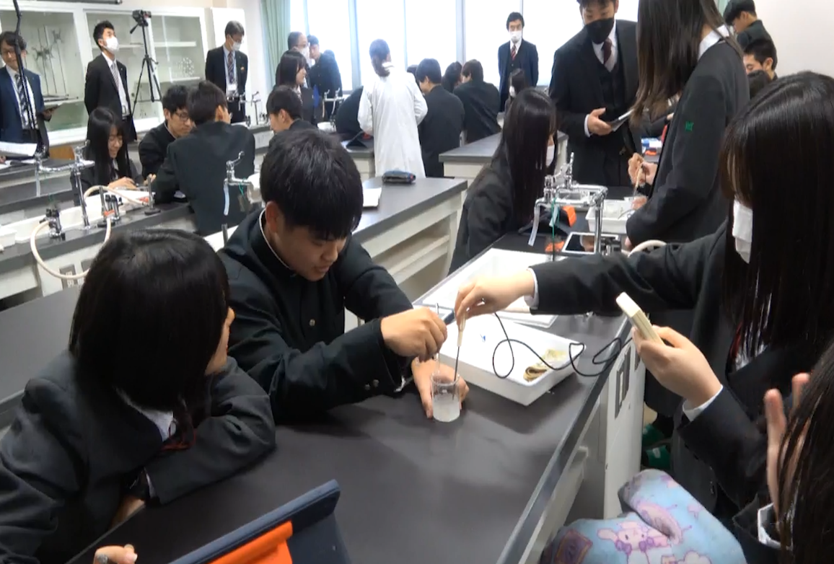
２ 授業の実際について
◎公開授業
授業映像（編集版）：https://youtu.be/8ga0EAF26GE

Slide 10
３ 研究協議について
◎研究協議
○授業者の振り返り
○参観者による協議
→グループごとに発表
（主な意見）
・実験操作の役割分担により、短い時間で測定ができていた。
・発問の内容が生徒の学習の状況に沿っており適切であった。
・生徒に思考させたいポイントが明確であった。
・生徒自身の「知りたい」という意欲を引き出させるような授業
展開であり、主体的な取り組みを見ることができた。
・授業内で知識を教える部分に少し時間がかかった。
○指導主事からの助言

Slide 11
３ 研究協議について
○多摩大学目黒高等学校 岩藤英司先生の助言
今回の授業は誤差を考察させることがメインであったため、実験の設計の際に「〇％以内の誤差であれば充分である。」といった内容を事前に示すと良い。生徒も安心した状況で、誤差の内容に対して深く考察できるような環境設定も重要である。また、授業研究は一人で作るものではなく、多くのメンバーで作るものである。このような取り組みを今後も続けていくシステムを構築して、多くの先生方で授業づくりを行っていくと良いと思う。
○東邦大学 今井泉教授からの助言
探究授業デザインに必要な視点として、学校や生徒の状況に応じた適当な強度の探究レベルの実践が必要である。今回の授業では適切な「問い」を設定し、生徒の思考を予想し、それを組み込んで授業をデザインすることができていた。また、単元内で扱う内容の軽重のバランスが重要となるため、その点をふまえた単元の指導計画が必要となる。今後、個別最適な学びと協働的な学びの充実に向けてクラウドツールで生徒の学習状況の可視化を図る必要もある。

Slide 12
４ 振り返り（授業者）
○単元および本時の目標や主な内容
反応エンタルピーの算出について、水酸化ナトリウムの溶解エンタルピーを求める実験・結果処理を通して、実験・結果処理に影響を与える要素を考える力を身に付ける。具体的には、温度上昇をどのように読み取るべきかを考えさせる。
○授業改善テーマについて
①目標の達成度、よりよい授業とするための手立て
・実験値と理論値の差を論理的に説明できた生徒が多かった。
・生徒から「問い」を出すような展開をつくることができるとよりよい。
②授業を振り返って（生徒の変容）
・個人で、論理的に説明できる生徒は少なかったが、グループで考えを共有することで表現できるようになった生徒が多かった。
③指導案検討および授業を振り返って（授業者の変容、今後に向けて）
・「理論値」とは異なる結果が出たとき、「失敗した」とならないように準備することの重要性の確認ができた。
・探究活動を気軽に（難しく考えずに）取り組むことの大切さを感じた。

Slide 13
４ 振り返り（指導主事）
○チームとして設定したテーマ
主体的・対話的で深い学びを実現するための探究学習
※授業では「探究の過程」の一部を実施して、授業研究を行う
○テーマ実践の総括
①実践が効果的に行われていた場面（工夫が見られた点）
・ 「探究の過程」が実施されるように単元計画を丁寧に作成されていた点
・ 生徒の習熟の状況に応じて、授業レベルが適切に設定されていた点
・ ICT活用（MetaMojiClassRoomなど）により実験内容が深まっていた点
②実践を通して見えた課題
・ 「探究の過程」を実施する場合、実験等もあるため、その単元の中でも
限られた時間の中でしか行うことができない点
・ 探究を行う授業においては「実験を実施する時間」「考察する時間」と
その内容を「表現する」ため時間をどのように確保するかという点
・ 生徒の学習や習熟の状況に応じた「適切な問い」をどのように設定
できるかという点

Slide 14
４ 振り返り（指導主事）
○テーマ実践の総括
③県内に授業改善を広げていくための取り組み
・ 効果的な教材・授業実践例の共有→理科データフォルダの活用
・ 授業参観に参加しやすい環境作り
→現地参集による参加だけでなく、Zoom配信も行う
→実施前に理科事務連絡（oenメール）でアナウンス
・ 「探究の過程」のさらなる実施のための実験の授業の促進
④来年度以降の授業改善テーマ・課題
・ 「探究の過程」をどのように実施していくかをより深めていく
・ 生徒の思考を促す、伴走者としての先生の在り方を研究

